Slide 2







Slide 3




Slide 4
Trong cuộc kháng chiến chống Mỹ, cứu nước, quân và dân Củ Chi đã đào hệ thống đường hầm ngầm trong lòng đất. Theo em, hệ thống đường hầm ngầm trong Địa đạo Củ Chi được đào để làm gì? Công trình này gắn liền với những câu chuyện lịch sử nào?

Slide 5


Slide 6



Slide 7


Slide 8
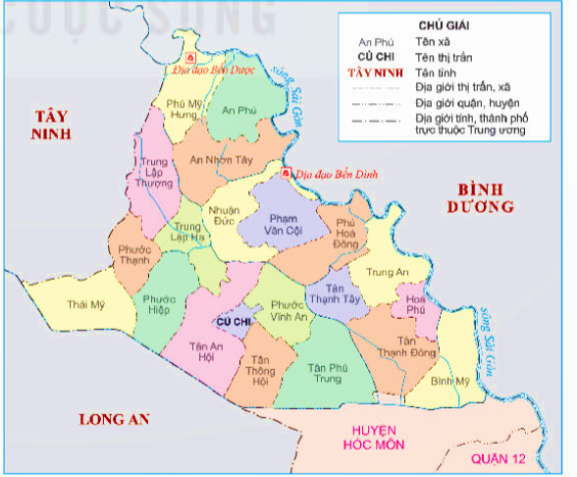

Quan sát lược đồ hình 1, em hãy xác định vị trí địa lí của Địa đạo Củ Chi.
Đọc thông tin và quan sát các hình 2,3, em hãy:
- Kể tên một số công trình tiêu biểu trong Địa đạo Củ Chi.
- Mô tả một công trình mà em ấn tượng nhất.

Slide 9
- Vị trí địa đạo nằm sâu dưới lòng đất khoảng 3-10m dài khoảng 250km. thuộc huyện Củ Chi, Thành phố Hồ Chí Minh.

Slide 10
Một số công trình tiêu biểu như: Địa đạo Bến Dược (Căn cứ Quân khu Sài Gòn - Gia Định (Khu A), Căn cứ Khu ủy Sài Gòn - Gia Định (Khu B) và Địa đạo Bến Đình (Căn cứ Huyện ủy Củ Chi)

Slide 11



Slide 12

Địa đạo gồm ba tầng, từ đường chính toả ra các nhánh dài, ngắn được thông với nhau. Đường lên xuống giữa các tầng hầm được bố trí bằng các nắp hầm bí mật. Trong địa đạo có các hầm rộng để nghỉ ngơi, cứu thương; nơi dự trữ vũ khí, lương thực; giếng nước; bếp Hoàng Cầm; hầm chỉ huy;...

Slide 13
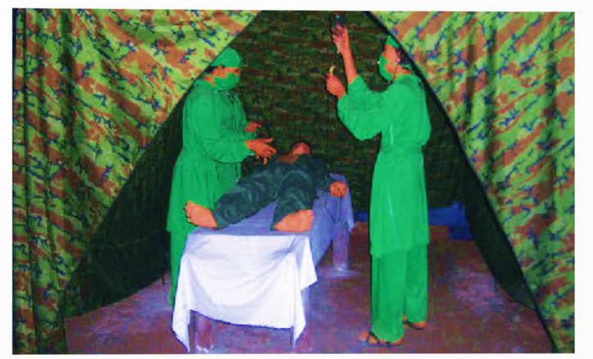
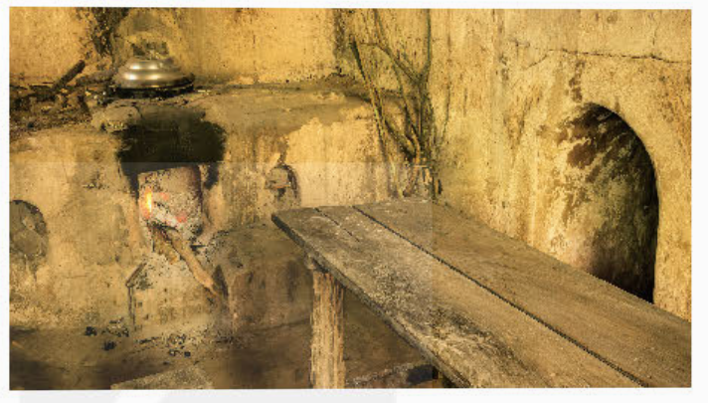
Hình 2. Hầm cứu thương
Hình 3. Bếp Hoàng Cầm

Slide 14
Bếp Hoàng Cầm là loại bếp dã chiến, do Hoàng Cầm sáng tạo ra trong cuộc kháng chiến chống Pháp. Bếp được đào dưới đất, có hố đun và hệ thống rãnh dẫn khói, tản khói giúp cho việc nấu ăn dễ dàng hơn mà không bị kẻ địch phát hiện.
Hình 3. Bếp Hoàng Cầm

Slide 15
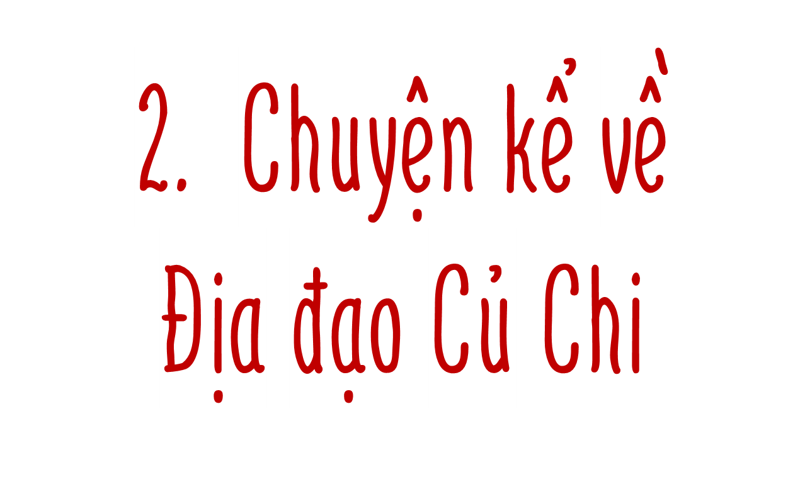

Slide 16
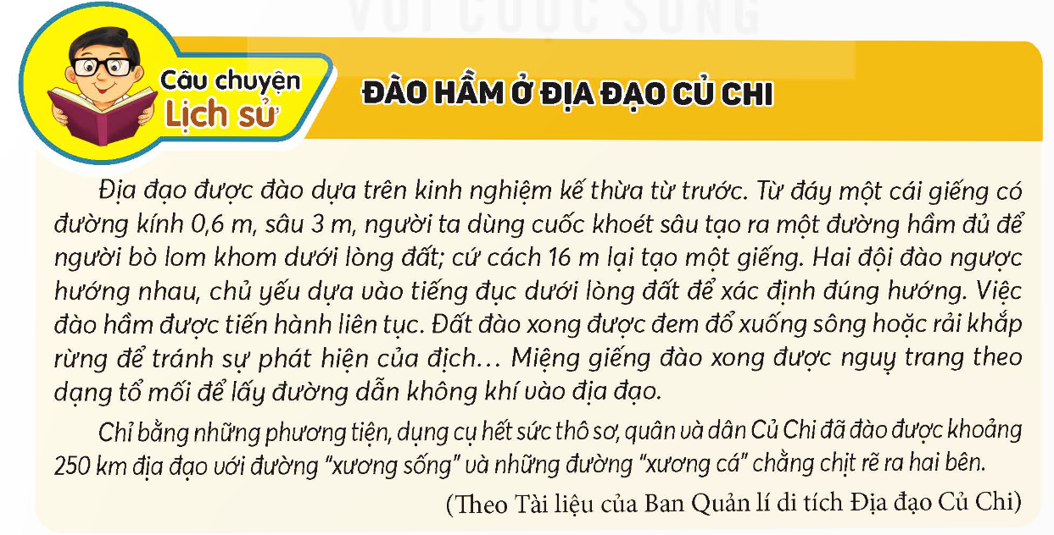
Đọc thông tin và các câu chuyện dưới đây, em hãy kể lại một câu chuyện về Địa đạo Củ Chi. Nêu cảm nghĩ của em về câu chuyện đó.

Slide 17
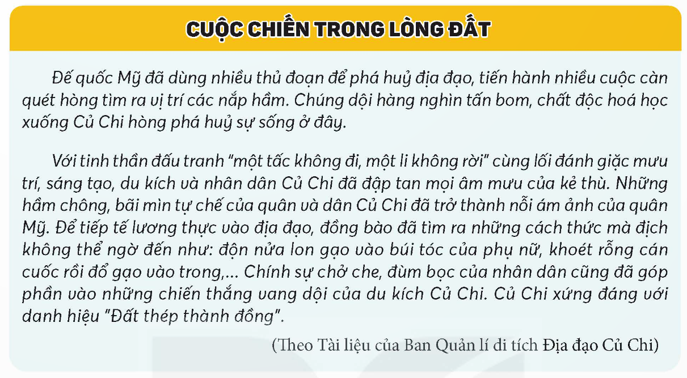

Slide 18


Slide 19

Lập và hoàn thiện bảng về một số công trình
tiêu biểu trong Địa đạo Củ Chi (theo gợi ý dưới đây).
Tên công trình | Chức năng
? | ?
? | ?

Slide 20

Tên công trình | Chức năng
Bếp hoàng cầm | Đây là một loại bếp dã chiến, có công dụng làm tan loãng khói bếp tỏa ra khi nấu ăn nhằm tránh bị máy bay phát hiện từ trên cao, cũng như ở gần.
Kho cất dấu lương thực | Dự trữ, cất giấu lương thực đảm bảo dự trữ an toàn lương thực cung cấp cho người dân, chiến sĩ.

Slide 21


Những di tích địa đạo đã góp phần khơi lại, hun đúc lòng yêu nước trong mỗi đoàn viên thanh niên, ý thức tinh thần dân tộc sâu sắc. Khâm phục những khó khăn, gian lao, vất vả và sự hy sinh cống hiến của những vị anh hùng đất thép. Tự hào về tinh thần dân tộc không ngại đấu tranh gian khổ của các vị anh hùng liệt sĩ.

Slide 22

Sưu tầm tranh ảnh,
tìm hiểu đọc thêm
thông tin về Địa đạo Củ Chi.

Slide 23


